Slide 1

do Consumo
Material técnico para empresários, advogados, contadores, administradores, investidores, profissionais do mercado imobiliário e gestores. Conteúdo atualizado com a legislação, os atos oficiais e a opinião do expositor vigentes nessa data.

Slide 2



Slide 3
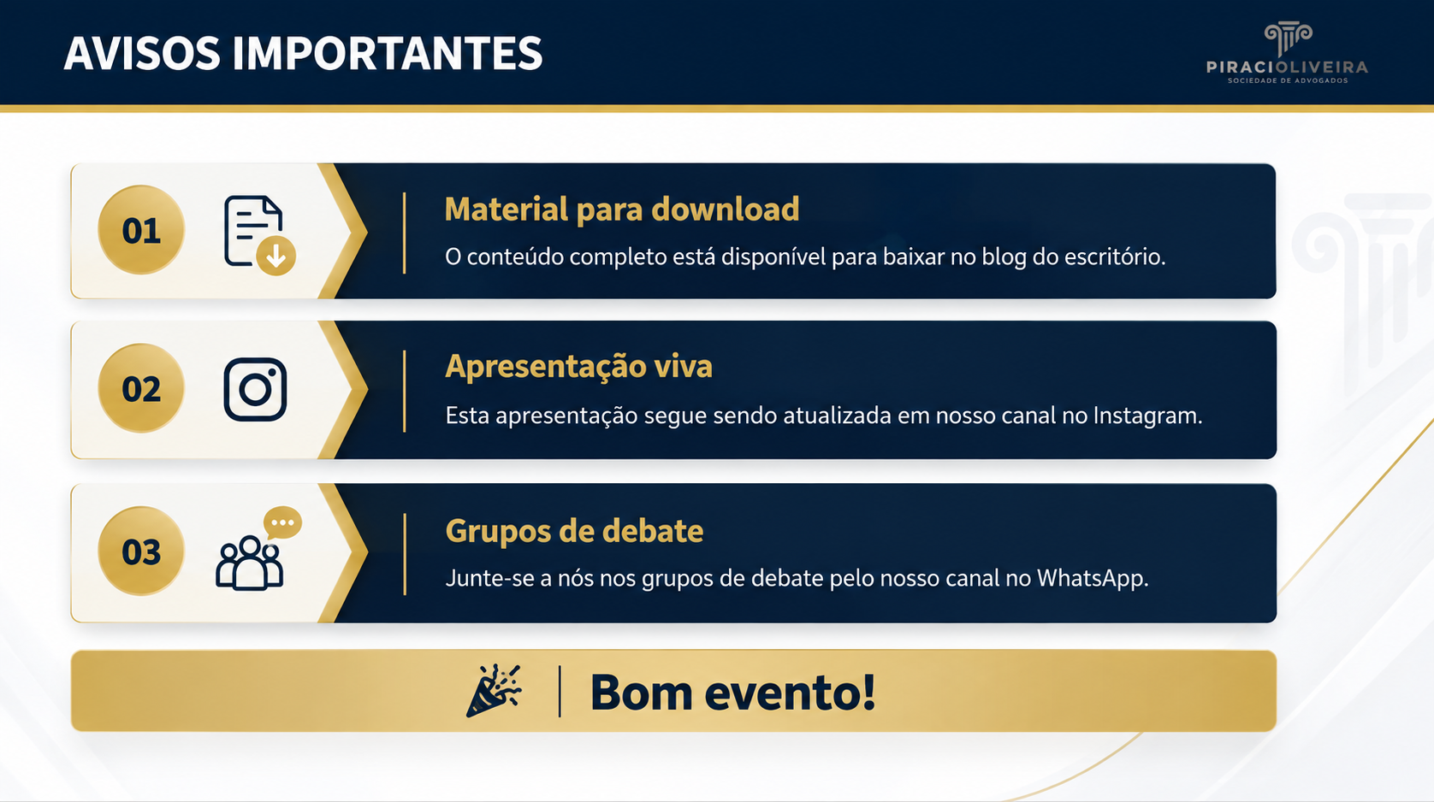

Slide 4

A REFORMA TRIBUTÁRIA E SEUS PRINCIPAIS ASPECTOS PRÁTICOS
Estrutura do IBS, da CBS e do Imposto Seletivo: princípios, competências e o cronograma de transição.

Slide 5
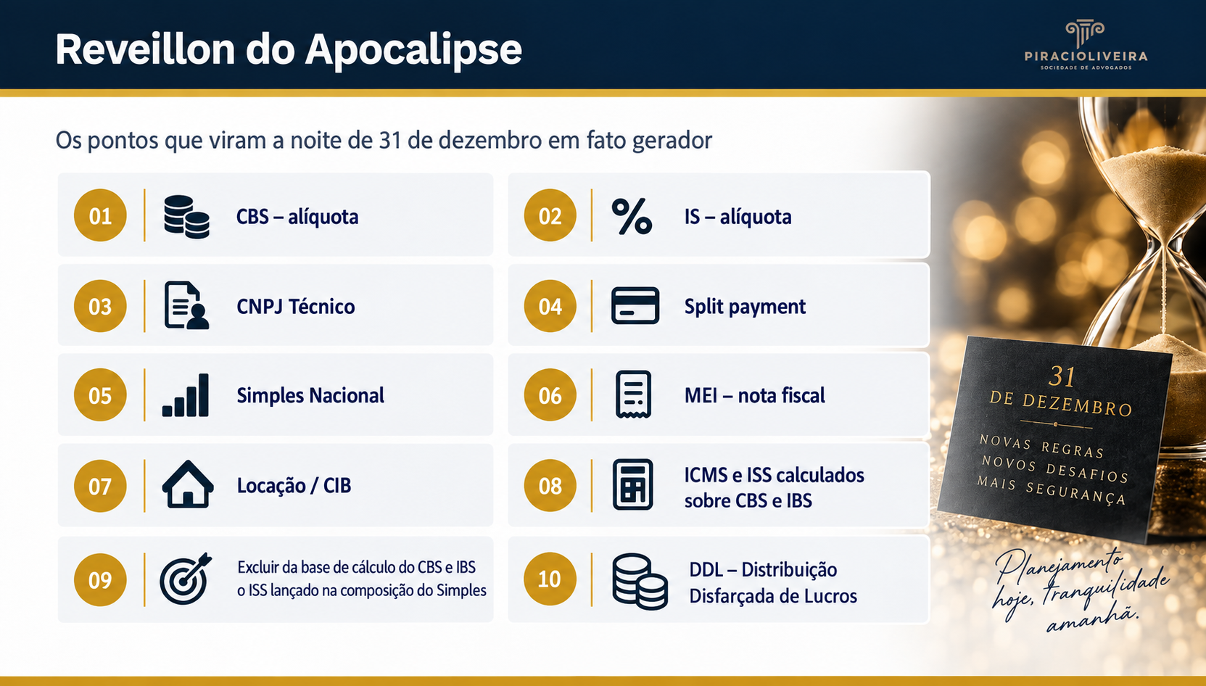

Slide 6
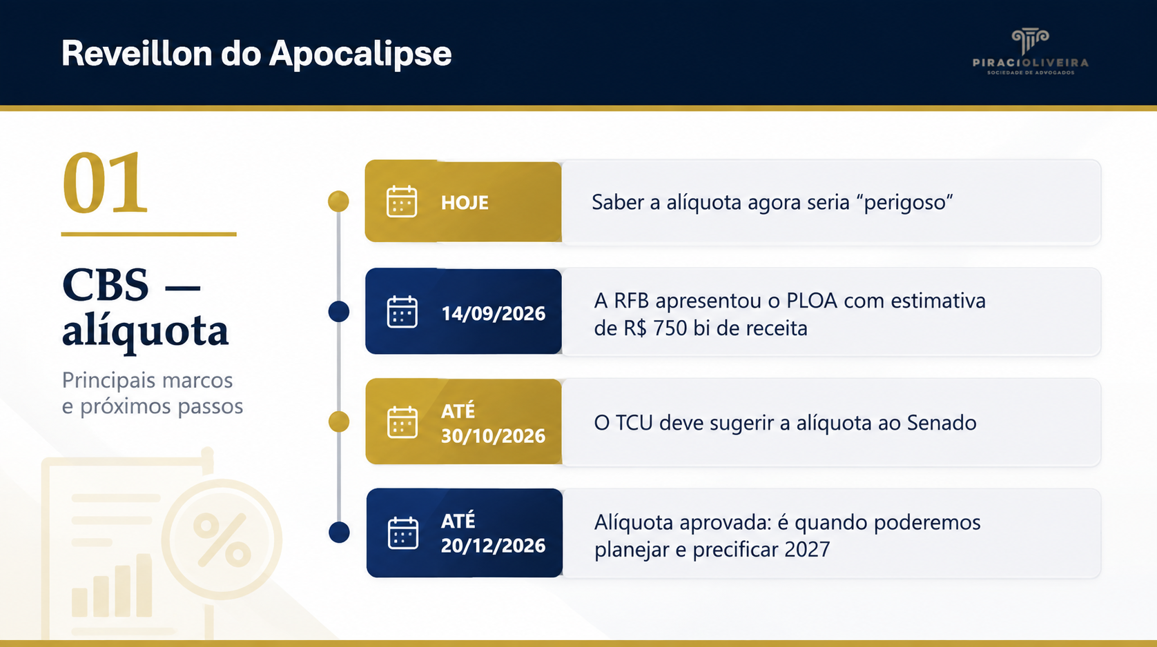

Slide 7
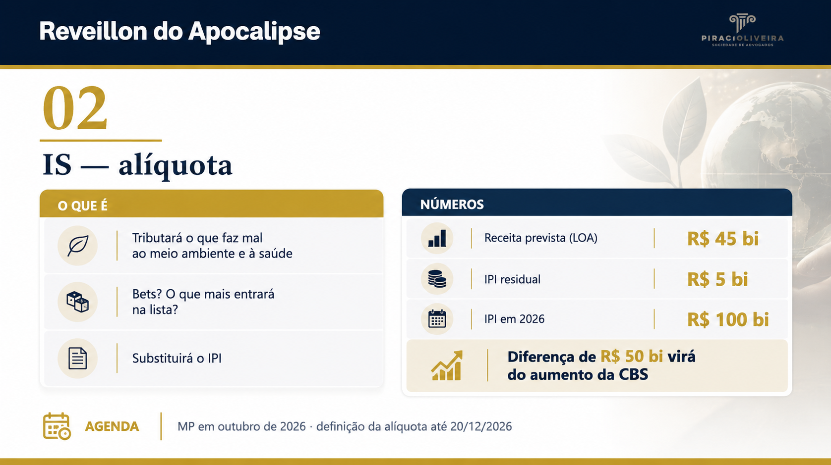

Slide 8
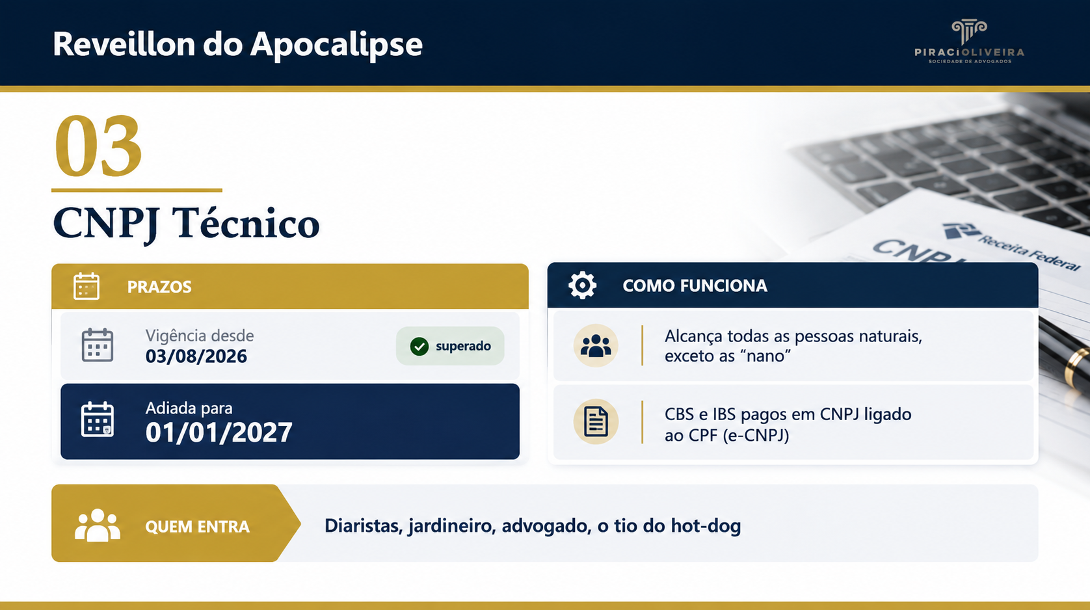

Slide 9
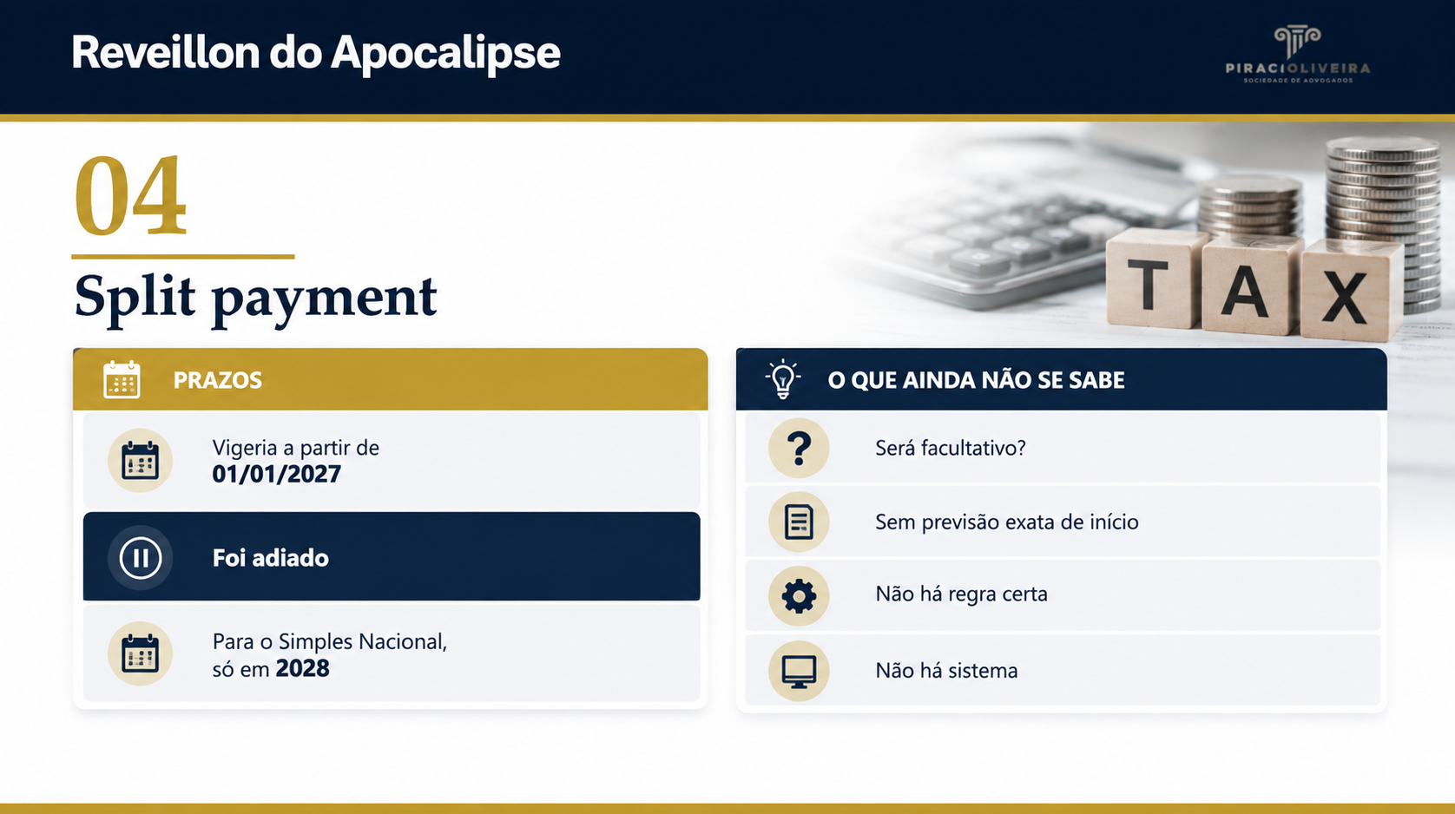

Slide 10
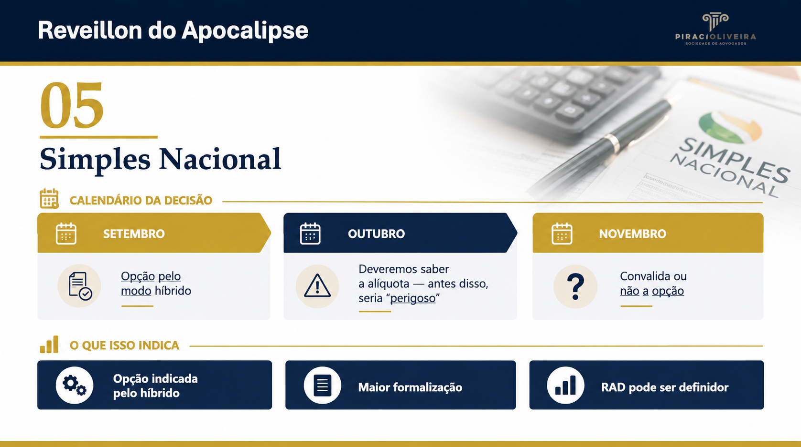

Slide 11
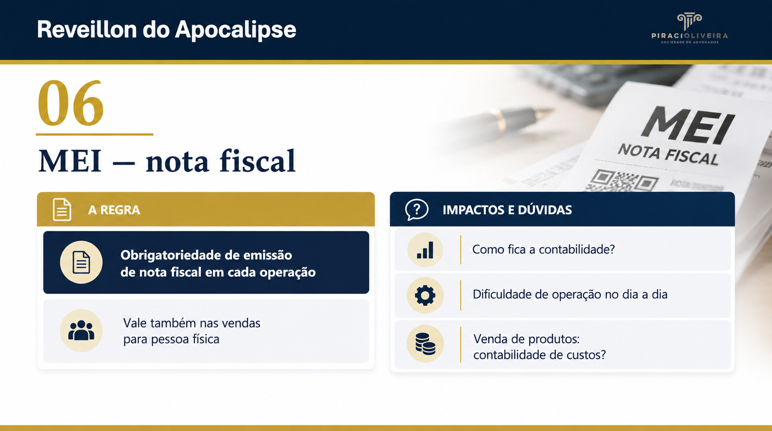

Slide 12
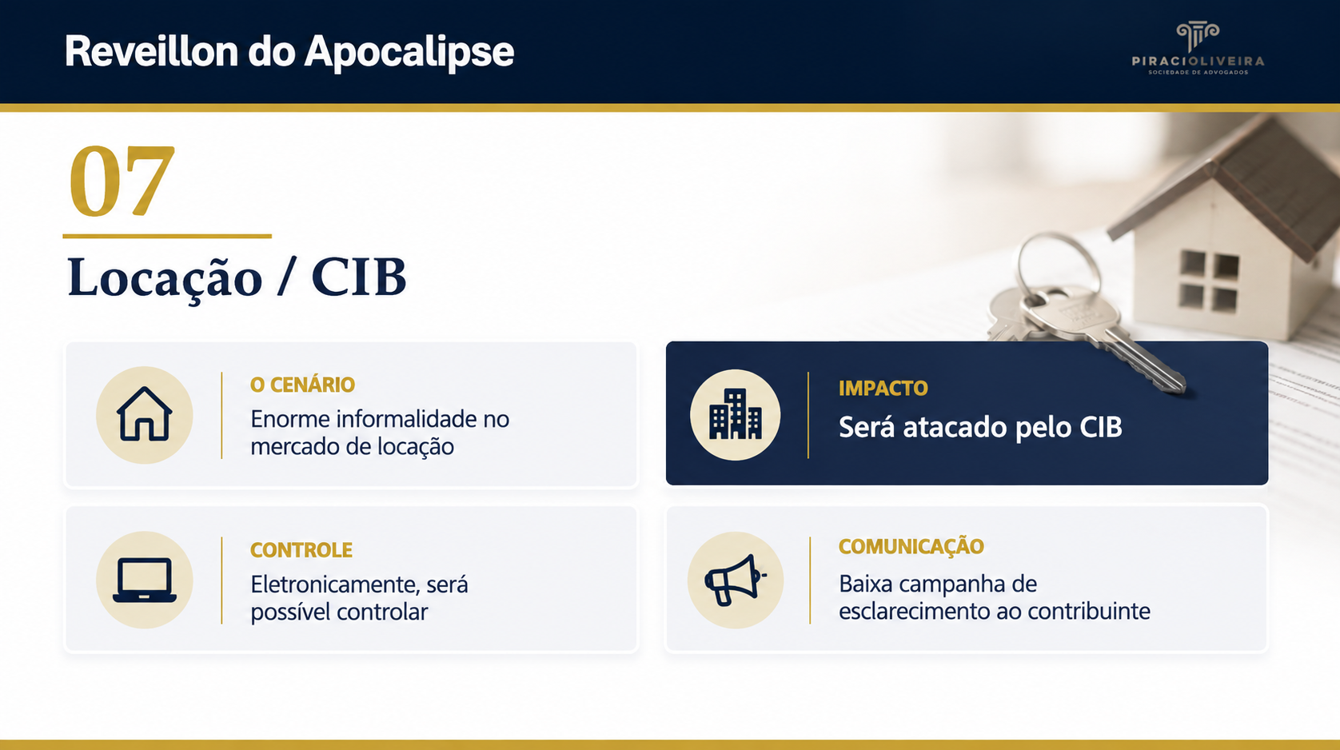

Slide 13
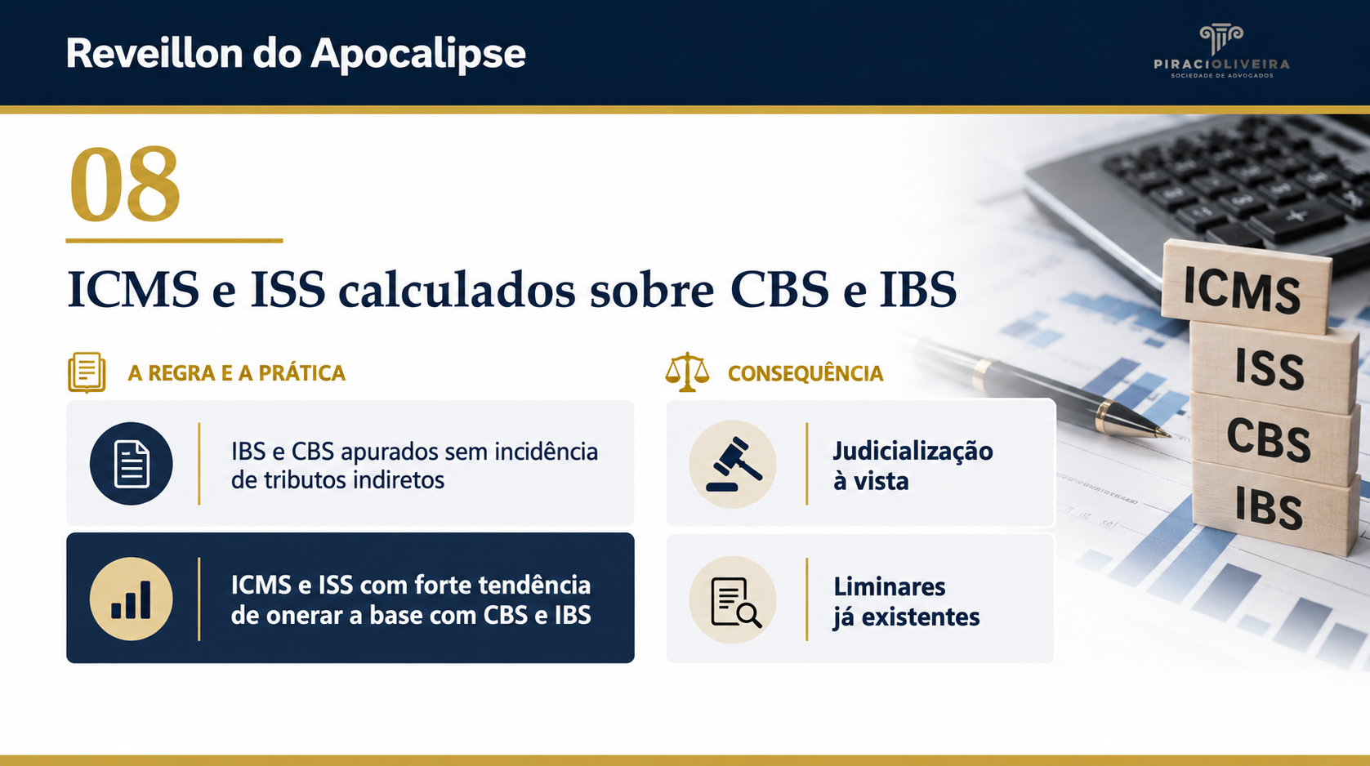

Slide 14
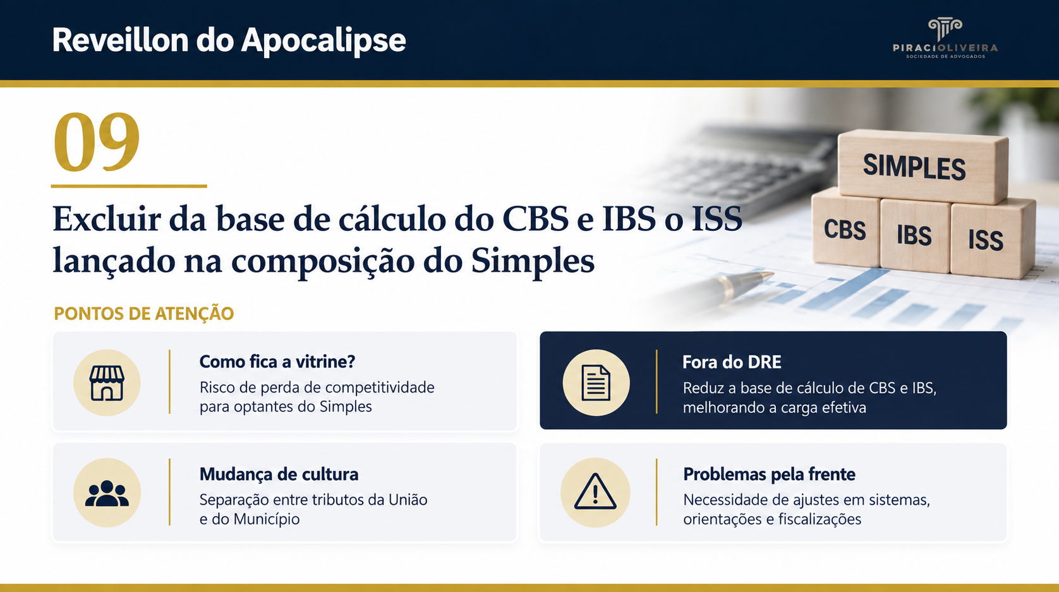
Excluir da base de cálculo do CBS e IBS o ISS, ICMS, PIS e Cofins lançados na composição do Simples

Slide 15
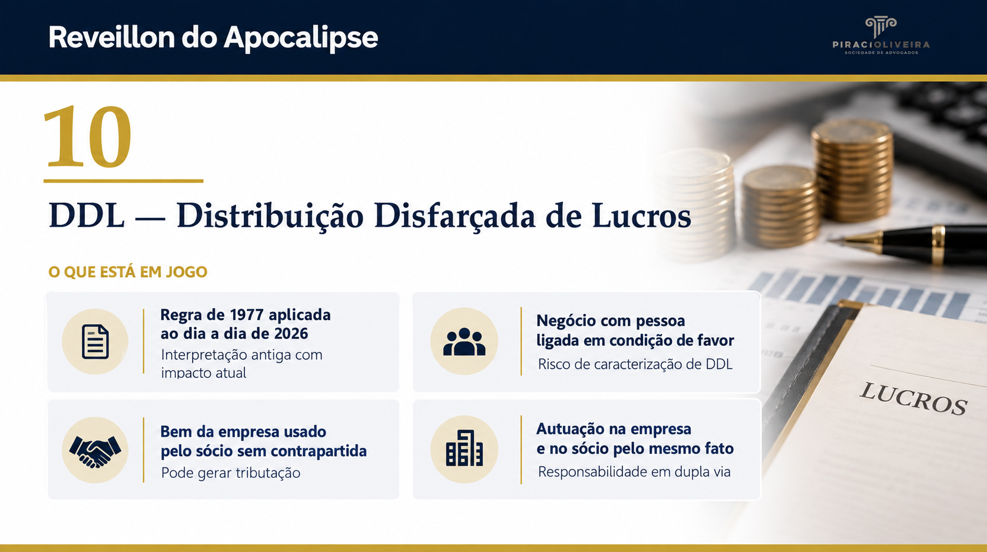
10
Tributação de Dividendos — Lei 15.270/2025
O QUE MUDA
Tributação em bases mensais
Se ultrapassar R$ 50 mil ao mês
Tributação na Declaração de Ajuste (abril de 2027)
Se ultrapassar R$ 600 mil no ano
Nova realidade contábil

Slide 16
11

Slide 17
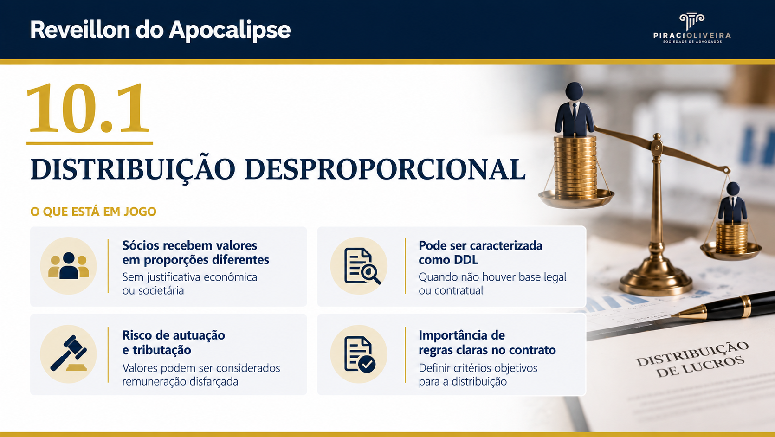
12

Slide 18
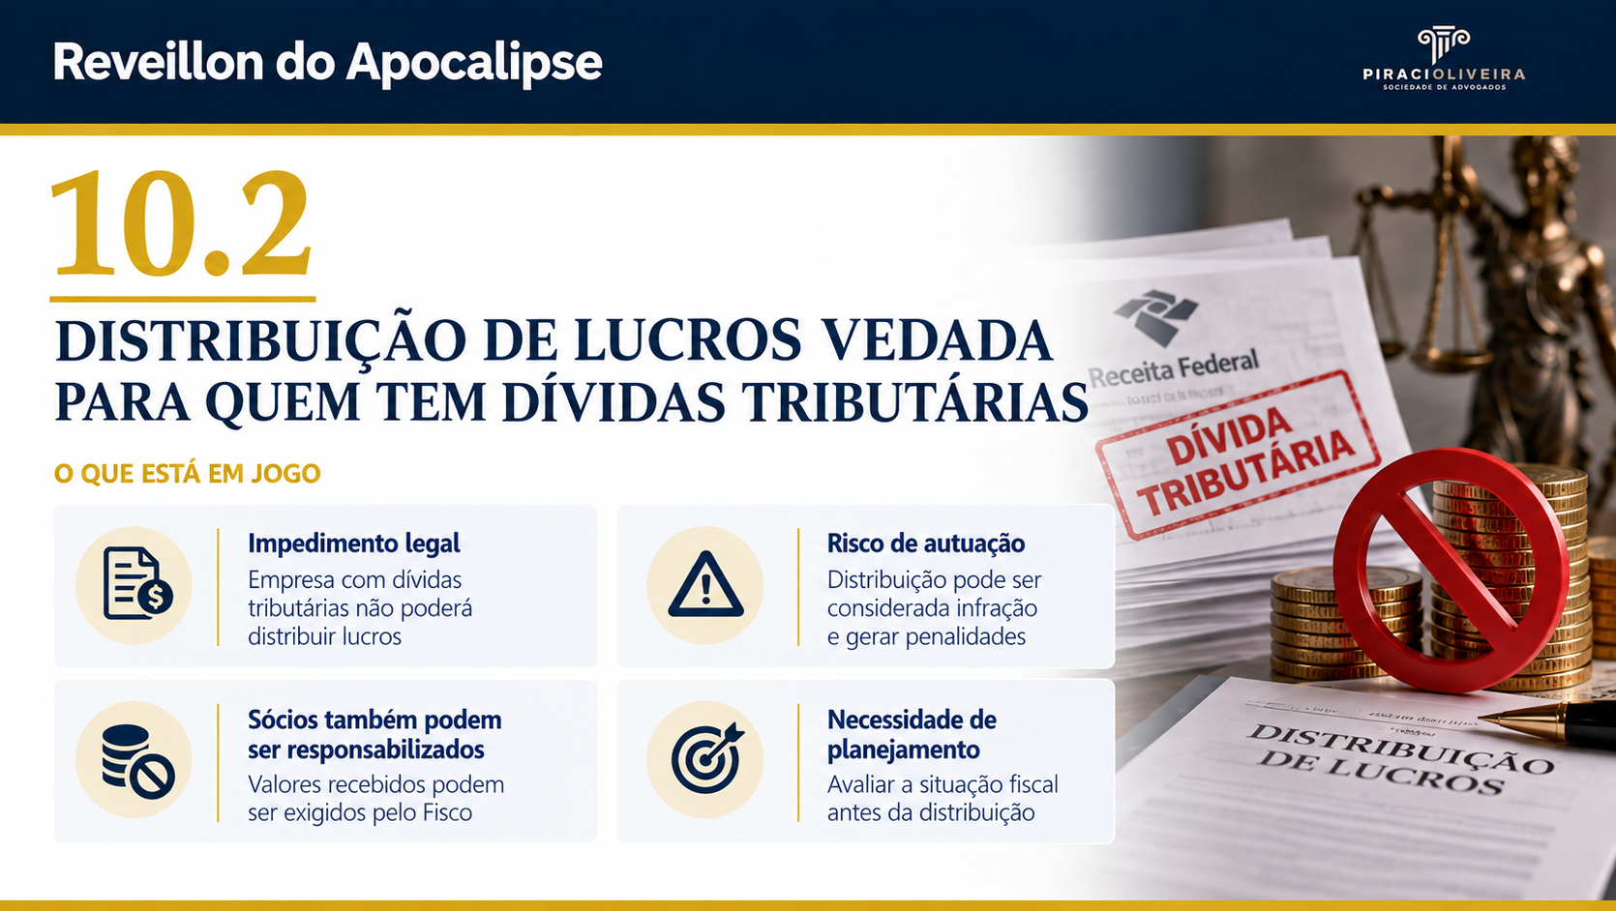
13

Slide 19


Slide 20


